Slide 1



01
QUẢN LÝ DỰ ÁN CÔNG NGHỆ THÔNG TIN
Nhóm 04
G.v hướng dẫn: ThS.Nguyễn Đức Lưu

Slide 2
Thành viên nhóm
02
1
Nguyễn Thị Trà My
2
Nguyễn Bá Đại
3
Phạm Thế Hùng
4
Trương Thị Thu Phương
5
Nguyễn Khắc Hiếu
6
Nguyễn Xuân Hoàng
7
Nguyễn Mạnh Hiếu
8
Nguyễn Văn Hùng
9
Trần Duy Khương
3

Slide 3


03
Nội dung bài học
Bảng công việc
Ước lượng

Slide 4

Câu hỏi mở đầu
04
Tại sao cần lập kế hoạch thực hiện dự án ?

Slide 5



1.1 Định nghĩa ?
05
WBS là một danh sách chi tiết những gì cần làm để hoàn thành dự án
Nếu làm WBS tốt, sẽ xác định chính xác các bước để hoàn thành dự án
Tham gia xây dựng WBS: người QLDA, khách hàng, thành viên tổ, người tài trợ dự án

Slide 6
1.2 Các tính chất của WBS ?
06
WBS viết “Cái gì”, chứ không viết “Như thế nào”
Trình tự của từng công việc là không quan trọng. Chỉ xác định trình tự trong giai đoạn lập lịch trình
Có chiều hướng từ trên xuống
Tính chất
WBS có thể được phân thành nhiều mức. Không phải tất cả các nhánh đều cần chi tiết cùng số mức
Chú ý: Quan hệ giữa mô tả công việc và mô tả sản phẩm
Sản phẩm: danh từ
Đầu vào
Đầu ra
Động tác xử lý
Công việc: động từ, mô tả 1 quá trình hoạt động, xử lý

Slide 7
1.3 Vai trò
07
WBS là cơ sở để ước lượng chi phí. Từ WBS sẽ có 1 bức tranh chung về kinh phí dự án
WBS là sơ sở để xác định trách nhiệm giữa các cá nhân
.
WBS là cơ sở để xây dựng lịch trình thực hiện dự án

Slide 8
1.3 Nguồn xây dựng của WBS
08
Tài liệu:
Tài liệu liên quan: Phác thảo dự án, báo cáo nghiên cứu tiền khả thi, báo cáo nghiên cứu khả thi
Tài liệu không liên quan tới dự án : Cho các thông tin phụ trợ.
Con người:
Những người có mối quan hệ trực tiếp hay gián tiếp tới dự án.

Slide 9

1.4 Cấu trúc chi tiết của WBS
09
Danh sách sản phẩm (Product Breakdown Structure)
Danh sách công việc (Task Breakdown Structure)

Slide 10
1.4 Cấu trúc chi tiết của WBS
10
Danh sách sản phẩm (Product Breakdown)
Mô tả theo trình tự từ trên xuống
Mức độ phân cấp tuỳ theo độ phức tạp của sản phẩm
Sản phẩm toàn bộ và từng sản phẩm con được mô tả bằng danh từ

Slide 11
1.4 Cấu trúc chi tiết của WBS
11
Danh sách sản phẩm
Sản phẩm con A
Sản phẩm con B
Sản phẩm con C
Sản phẩm con B1
Sản phẩm con B2

Slide 12
1.4 Cấu trúc chi tiết của WBS
12
Danh sách công việc (Task Breakdown Structure )
1
Xác định các công việc cần thực hiện
2
DSCV được chia thành nhiều mức và mô tả từ trên xuống dưới
3
Mỗi công việc đều được mô tả bằng động từ (hành động) và một bổ ngữ
4
DSCV có thể được chia thành nhiều mức, độ phân cấp tùy thuộc vào độ phức tạp của sản phẩm toàn bộ hay sản phẩm con

Slide 13



1.5 Xây dựng WBS
13
Danh sách công việc (Task Breakdown Structure)
Các mục tiêu dự án
Xác định kết quả bàn giao
Sản phẩm bàn giao
Xác định kết quả bàn giao
Định nghĩa kế hoạch
Các mục tiêu dự án
Sản phẩm bàn giao
Kế hoạch công việc

Slide 14

1.6 Kết hợp cả 2 danh sách
14
Cả phần danh sách sản phẩm và danh sách công việc đều được đánh mã duy nhất. Mã số xác định vị trí, hay mức của phần tử trong WBS
Lưu ý:
Nửa trên của WBS bao gồm các mô tả sản phẩm.
Nửa dưới của WBS bao gồm các mô tả công việc

Slide 15
1.7 Các cách dàn dựng khác nhau trên một WBS
15
Dàn dựng theo sản phẩm
Dàn dựng theo trình tự
Dàn dựng theo trách nhiệm

Slide 16
1.8 Phân chia công việc theo giai đoạn
16
Mức 1:Giai đoạn
Mức 2: Sản phẩm
Mức 2: Sản phẩm
Mức 3: Công việc
Mức 3: Công việc
Mức 3: Công việc
Mức 3: Công việc

Slide 17
1.8 Phân chia công việc theo giai đoạn
18
17
Dự án
Giai đoạn
Mức WBS 1
Giai đoạn
Mức WBS 2
Sản phẩm
Mức WBS 3

Slide 18

1.8 Phân chia công việc theo giai đoạn
18
Dự án
Mức WBS 1
Giai đoạn
Mức WBS 2
Giai đoạn
Mức WBS 3
Sản phẩm
Mức WBS 4
Công việc
Mức WBS 5
Các bước

Slide 19
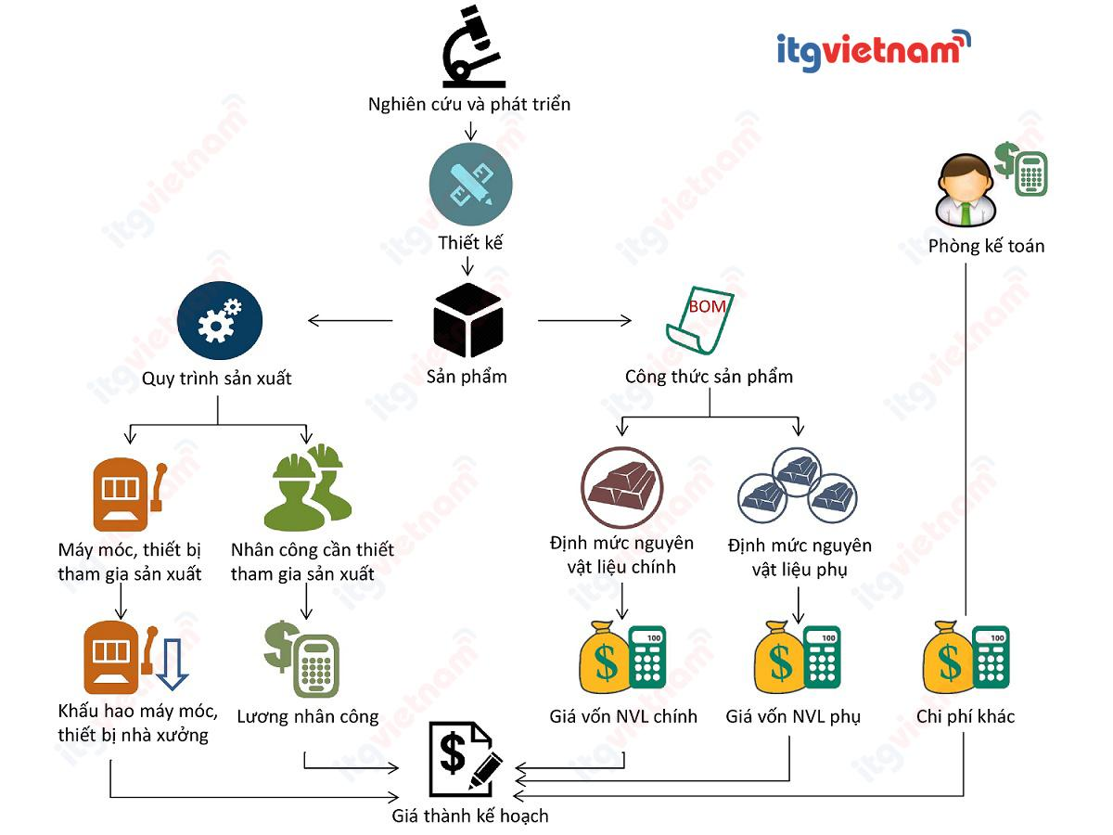
1.8 Phân chia công việc theo giai đoạn
19

Slide 20
1.8 Phân chia công việc theo giai đoạn
20
Làm thế nào để đưa ra một WBS
Tách các giai đoạn thành từng sản phẩm | Các công việc cần
Tách các sản phẩm thành từng công việc | Thường nằm trong khoảng từ 7 đến 70 người/giờ làm việc Thường không sử dụng nhiều hơn 2 nguồn Thường xuyên có một văn bản công việc xác định
Các công việc nhỏ dễ dàng ước tính và quản lý hơn

Slide 21

1.9 Các nội dung cần cho mô tả công việc
21
Định hướng kết quả bàn giao
Trách nhiệm của một cá nhân
Có hạn đối với việc bắt đầu và kết thúc
Đơn vị công việc có thể quản lý được
Dễ hiểu
Có thể đo lường được

Slide 22

1.10 Các cách trình bày trong WBS
22
Trình bày trên bảng trắng to, giấy dính màu vàng
Vẽ WBS trên bảng trắng to, vẽ cho đến khi nào xong thì thôi, chép ra giấy
Trong mọi cách trình bày, cuối cùng WBS bắt buộc phải in ra giấy

Slide 23
1.11 Đạt tới sự đồng thuận( giảm thiểu sự chống đối)
23
01
03
02
Lấy chữ ký của những người có liên quan( trực tiếp hoặc gián tiếp)
Họp thảo luận, đi đến nhất trí và ký
Chuẩn bị bản thảo của WBS, gửi cho mọi người đọc

Slide 24

1.12 Đánh giá WBS tốt
24
Mọi nhánh được chi tiết đến mức thấp nhất
Mọi ô của WBS được đánh số duy nhất
Mọi ô của danh sách sản phẩm được thể hiện bằng danh từ (và tính từ)
Mọi ô của danh sách công việc được thể hiện bằng động từ và bổ ngữ
Mọi công việc trong WBS đều được xác định đầy đủ
Đã được phản hồi và chấp thuận từ mọi người liên đới đến WBS

Slide 25

1.13 Kiểm soát các phiên bản của WBS
25
Nguyên tắc: Không bao giờ vứt bỏ các phiên bản trước, để còn biết được những rắc rối nảy sinh do thay đổi
Đôi khi có thể quyết định trở lại kế hoạch gốc của mình
Cần ghi ngày tháng cho từng phiên bản, đánh số hiệu phiên bản

Slide 26
26
Ước lượng

Slide 27

2.1 Ước lượng là gì ?
27
Ước lượng là việc số lượng hóa các tham số thông qua việc xử lý số liệu bằng phương pháp thống kê, bao gồm:
Uớc lượng thời gian
Ước lượng kinh phí
Ước lượng số lượng nhân viên

Slide 28
2.2 Ước lượng thời gian
28
Ước lượng thời gian khó hơn xây dựng bảng công việc
Ước lượng thời gian cho mỗi công việc nhỏ, để ước lượng toàn bộ thời gian dự án
Ước lượng thời gian sẽ là cơ sở để đánh giá tiến độ của dự án
Xác định công việc quan trọng, công việc nào phải làm trước công việc nào

Slide 29

2.3 Trở ngại gặp phải khi ước lượng
29
Thiếu thông tin, thiếu tri thức
Không lường trước được những phức tạp kĩ thuật
Không lường trước được sự hoà thuận hay bất hoà của những thành viên khi thực hiện dự án
Sau khi đưa ra một ước lượng thời gian rồi, ước lượng đó có thể bị những ý kiến khác góp ý: cố tình thu ngắn lại hoặc dãn dài ra
Sức ép của cấp trên

Slide 30
2.3 Trở ngại gặp phải khi ước lượng
30
Hạn hẹp về kinh phí
Thiếu thời gian cân nhắc, tính toán, trao đổi, gặp gỡ
Bảng công việc được xây dựng không tốt
Người khác không cung cấp đủ thông tin
Phát biểu không rõ về mục đích, mục tiêu , kết quả

Slide 31

31
Câu hỏi ?
Trong các trở ngại trên thì theo bạn đâu là trở ngại lớn nhất dẫn đến một dự án thất bại ? Biện pháp khắc phục là gì ?

Slide 32

2.4 Lưu ý !
32
Trước khi ước lượng thời gian cho công việc, nên xem lại xem WBS đã viết đủ rõ ràng, đủ chi tiết chưa
Với các công việc gần giống nhau => ước lượng thời gian cũng gần giống nhau
Không bao giờ có ước lượng chính xác hoàn toàn
Việc ước lượng mang tính chủ quan
Hãy viết tài liệu khi ước lượng

Slide 33

2.5 Các kỹ thuật để làm ước lượng
33
1.Ước lượng phi khoa học
2.Sơ đồ PERT
3.Năng suất toàn cục

Slide 34
2.5 Các kỹ thuật để làm ước lượng
34
1. Ước lượng phi khoa học
Dựa trên kinh nghiệm chủ quan, cảm tính.
Nhanh và dễ dùng, kết quả thiếu tin cậy.
Chỉ nên dùng trong các trường hợp:
Đội ngũ chuyên môn rất có kinh nghiệm, có kỹ năng cao, ổn định
Dự án đã quy định bắt buộc phải theo

Slide 35
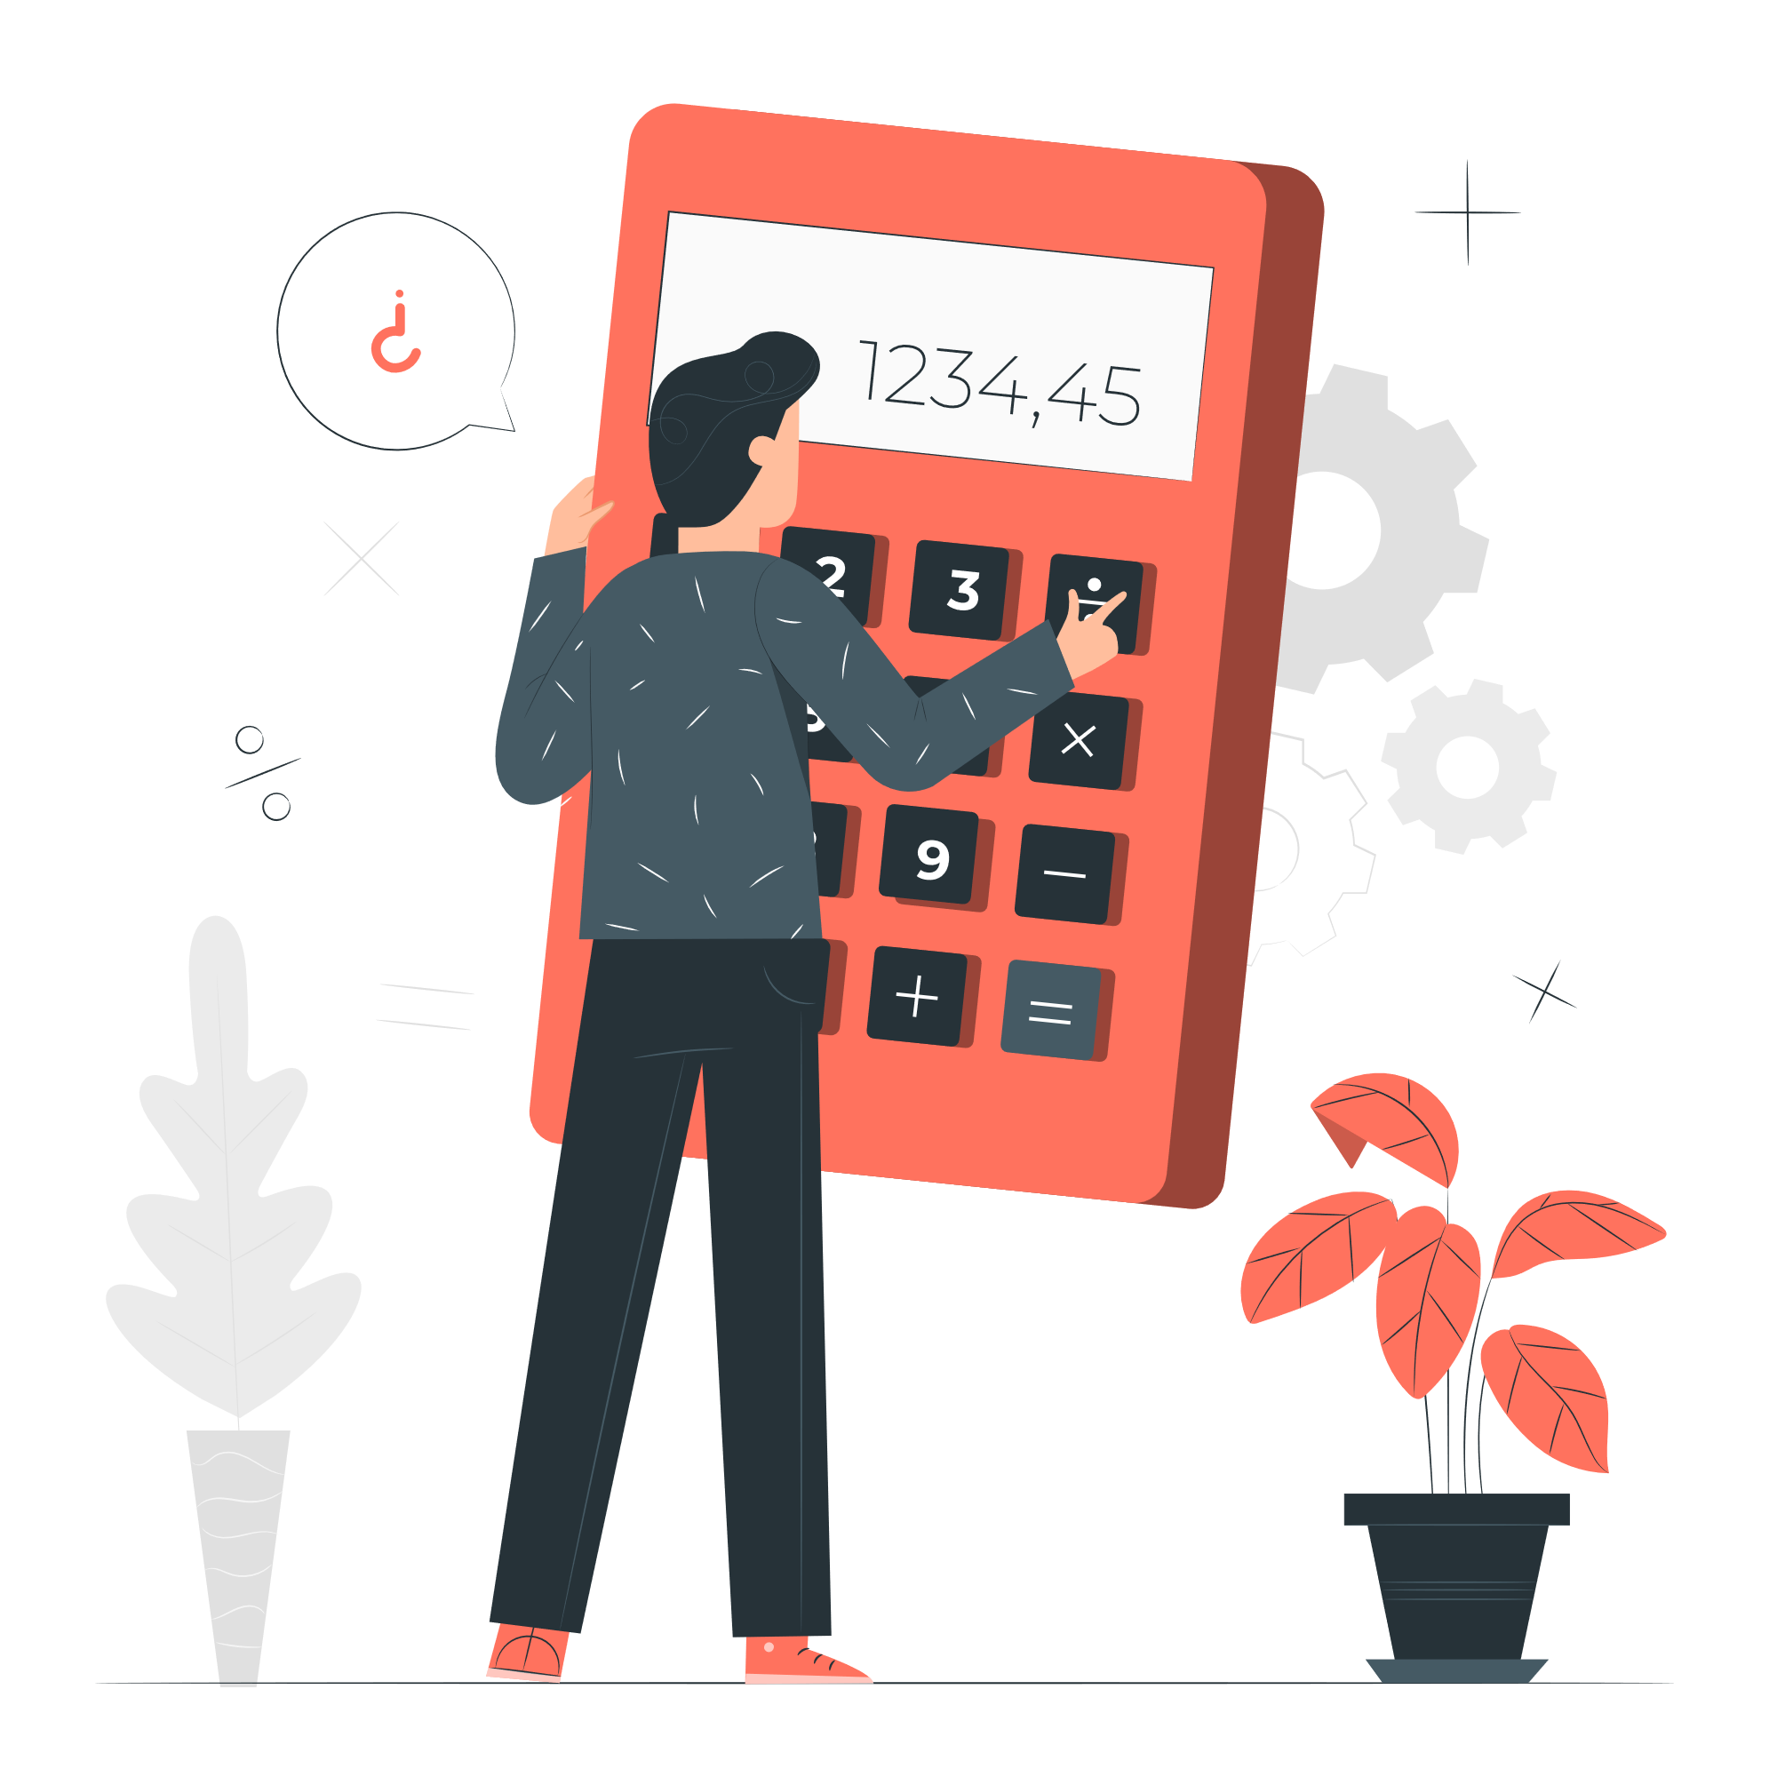
2.5 Các kỹ thuật để làm ước lượng
35
2.Ước lượng PERT
UL khả dĩ nhất (ML)
UL lạc quan nhất (MO)
UL bi quan nhất (MB)
Công thức: (MO + 4ML + MP)/6

Slide 36
2.5 Các kỹ thuật để làm ước lượng
36
3. Năng suất toàn cục
Khiếm khuyết | Phần trăm
Tinh thần thấp | 15%
Kỹ năng chưa cao | 5%
Chưa quen làm trong dự án | 10%
Trạng thái thiết bị không tốt | 5%
Mô tả công việc mơ hồ | 10%
Tổng cộng | 45%
Năng suất toàn cục:100%-45%=55%
Thời gian lý tưởng T giờ:100%
Thời gian ước lượng x giờ: 55%
X=T/0.55 giờ

Slide 37

2.5 Các kỹ thuật để làm ước lượng
37
Có WBS tốt
Lập bảng ước lượng
Lập lại danh sách những người cần trao đổi
Họp riêng
Ký và phân phát biên bản
Thực hiện tính toán
Không
Có
Cần sửa
Họp chung

Slide 38
39
CẢM ƠN ĐÃ XEM PHẦN TRÌNH BÀY CỦA NHÓM!

